Slide 1









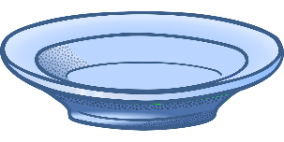



Усатый
Сухая
Быстрая
Ананасовый
Сонная
Быстрые

